Slide 1


Khởi động

Slide 2

Quả trứng kì diệu

Slide 3






NGHE- VIẾT
Nghe - viết.
Bài tập chính tả: c/ k.
Bài tập lựa chọn.

Slide 4

Tớ nhớ cậu
Kiến là bạn thân của sóc. Hằng ngày, hai bạn ǟủ nhau đi học. Một ngày nọ, nhà kiến chuyển sang cánh ǟừng khác. Sóc và kiến rất buồn. Hai bạn tìm cách gửi thư cho nhau để bày tỏ nỗi nhớ

Slide 5
Các từ dễ viết sai
buồn
chuyển
rủ
rừng
Khi viết đoạn văn cần chú ý điều gì?

Slide 6

VIẾT BÀI
Học sinh viết bài vào vở ô li

Slide 7

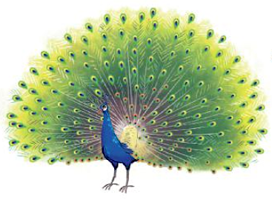
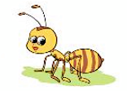
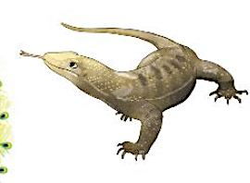
Tìm từ ngữ có tiếng bắt đầu bằng c hoặc k gọi tên mỗi con vật trong hình.
cua
công
kiến
kì đà
Notes:
Bài giảng thiết kế bởi: Hương Thảo - tranthao121006@gmail.com

Slide 8
Chọn a hoặc b
a) Chọn tiếng chứa iêu hoặc ươu thay cho dấu ba chấm.
hươu
nhiều
khướu
Sóc hái rất……….. hoa để tặng bạn bè. Nó tặng ……….. cao cổ một bó hoa thiên điểu rực rỡ. Còn chim ………… và chim liếu điếu được sóc tặng một bó hoa bồ công anh nhẹ như bông.
Notes:
Bài giảng thiết kế bởi: Hương Thảo - tranthao121006@gmail.com

Slide 9
Chọn a hoặc b
b) Tìm từ ngữ có tiếng chứa en hoặc eng.
en | dế mèn,
eng | cái xẻng,
cuộn len,
cốc chén,…
cái kẻng,…
Notes:
Bài giảng thiết kế bởi: Hương Thảo - tranthao121006@gmail.com

Slide 10



Củng cố,
dặn dò

